Slide 1

mhw1: dimensioni del sito Casaccio Agrippino 1000014638
* le immagini possono variare nel prodotto finale

Slide 2

<->
<->
<->
<->
<nav>: altezza: 60px, bordo inferiore: 2px;
padding: 5px 10px, bordo superiore: 3px
<header>: altezza: 500px;
bordo: 5px, padding: 25px 50px;

Slide 3

<->
<->
<->
<->
<logo>: bordo superiore: 3px, altezza: 117px;
altezza: 100px, margin-top: -50px, bordo: 2px;
<box>: 40px * 30px;
posizione: top 60px, left -70px;

Slide 4
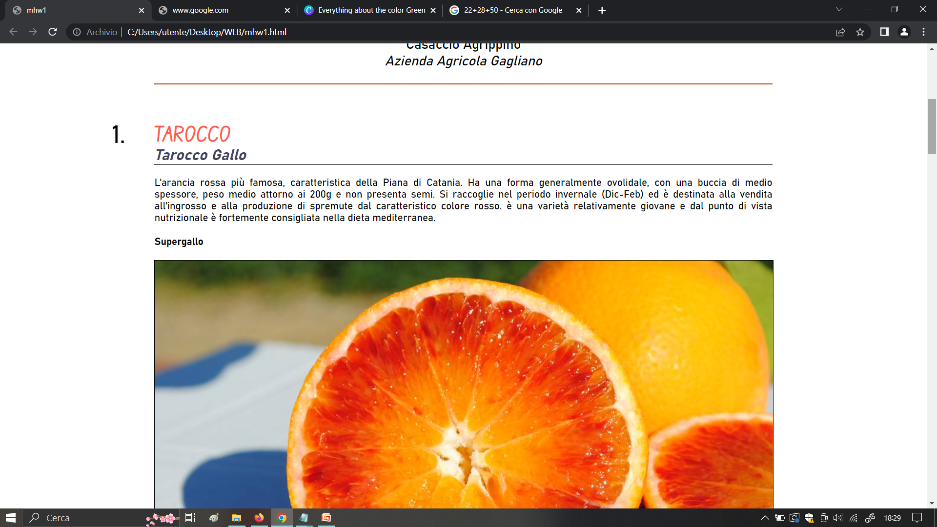
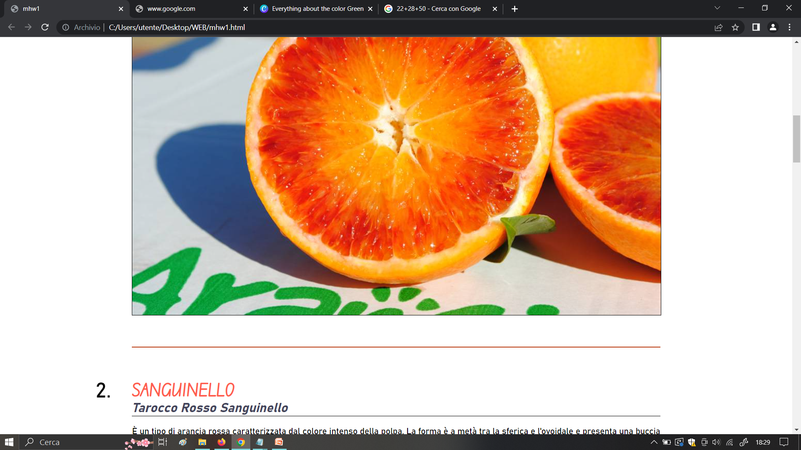
<->
<section>:
padding: 60px 0px; larghezza: 66.67%;
bordo superiore: 2px;
margine: 0px;
margine superiore: 0px;
margine inferiore: 20px;
bordo inferiore: 1px;
margine: 20px;
altezza: 100%;
larghezza: 100%;
bordo: 1px;
<->
<->
<->
<->

Slide 5
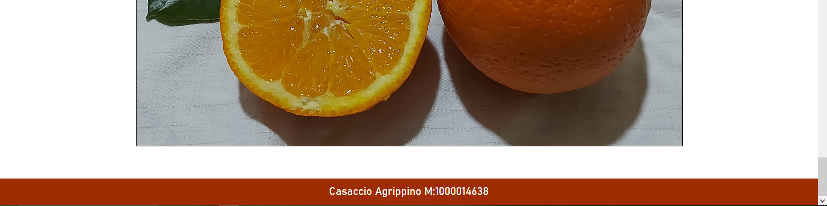
<->
<->
<section>: padding: 60px;
<footer>: altezza: 50px;

